Slide 1
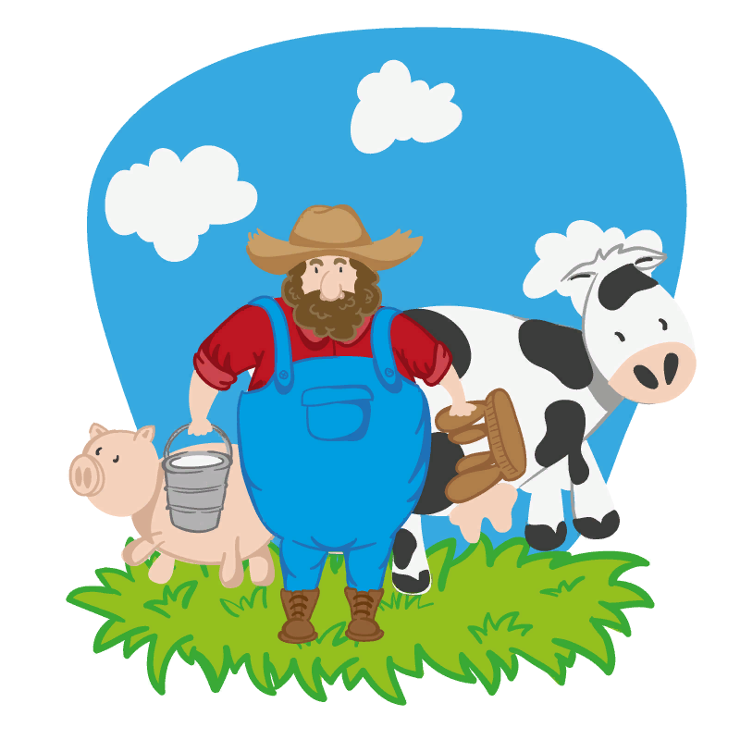
ЖИВОТНОВОДСТВО
Учитель начальных классов МБОУ «Центр образования №4»
Сизова А.А.
2023 г.

Slide 2
Многие домашние животные живут рядом с человеком очень давно – несколько тысяч лет. Люди приручили их в глубокой древности и сделали своими надежными помощниками и друзьями.

Slide 3
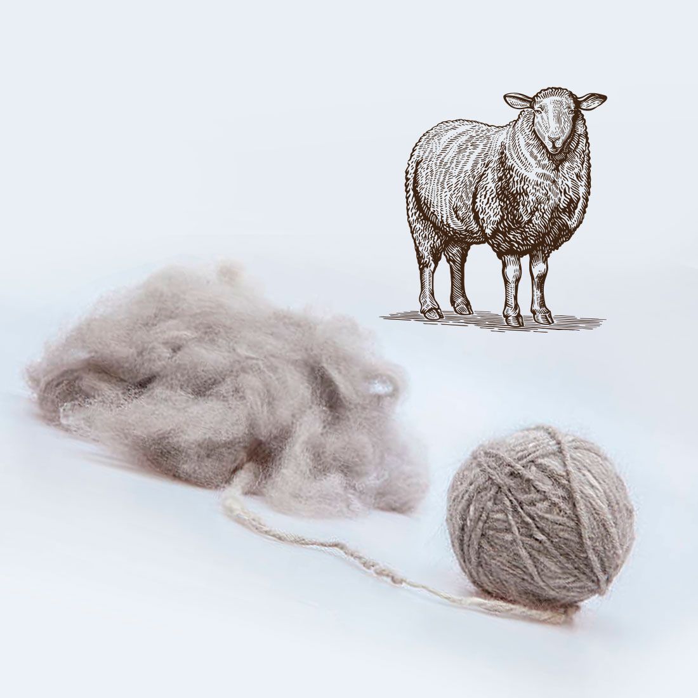
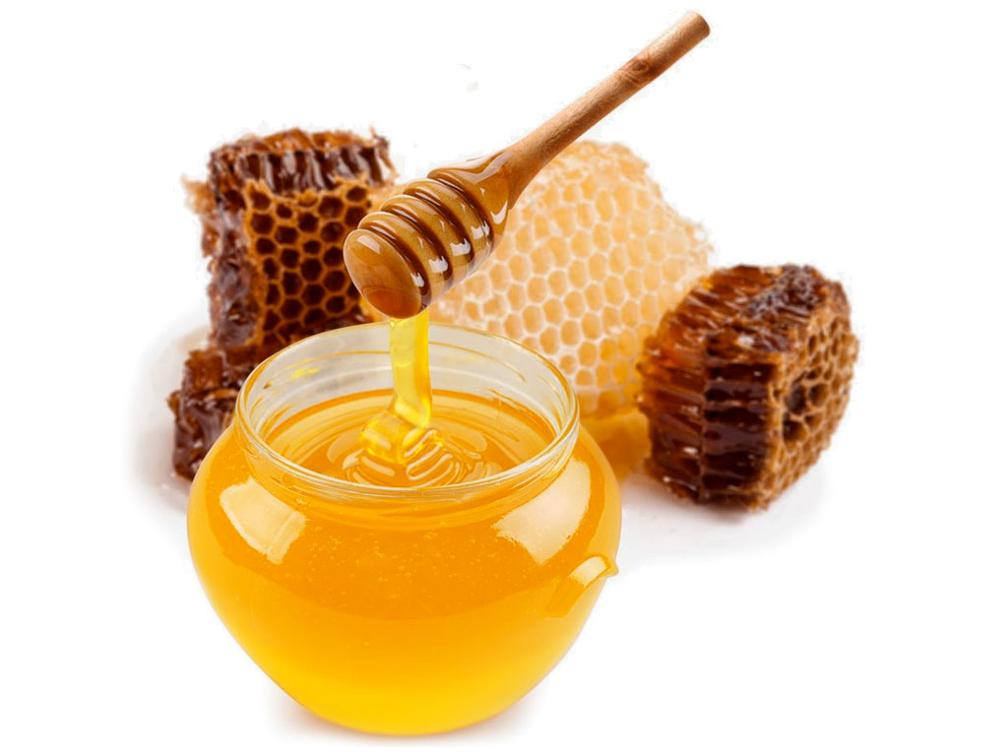
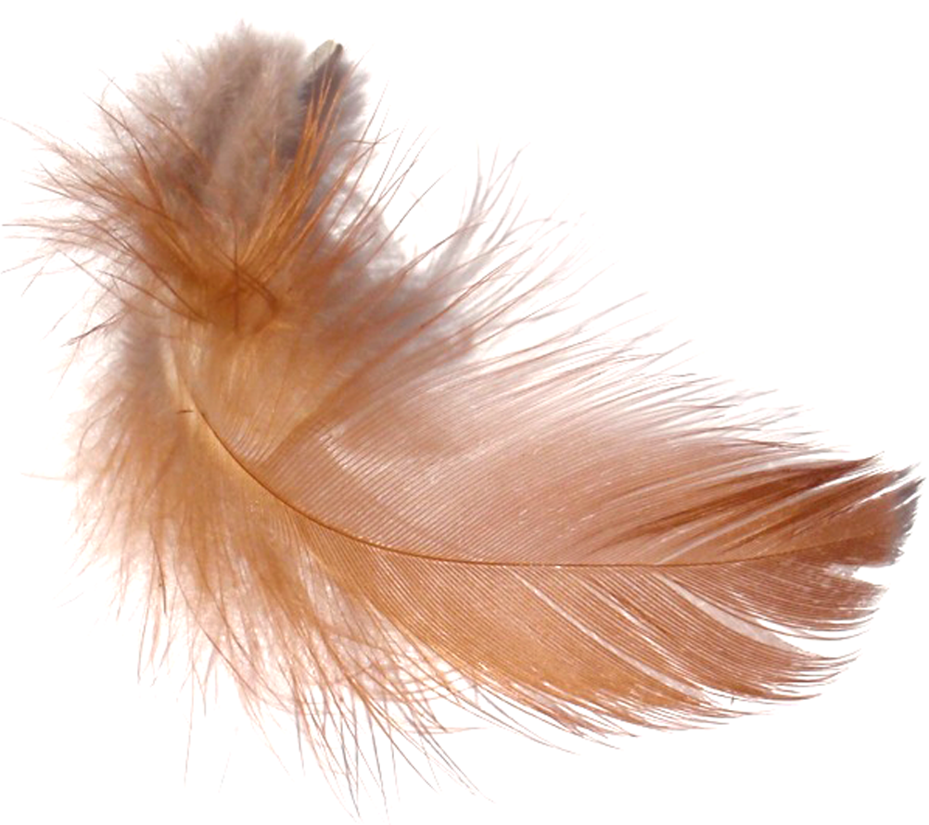
Домашние животные дают человеку молоко и яйца, мясо и шерсть, мед, пух

Slide 4
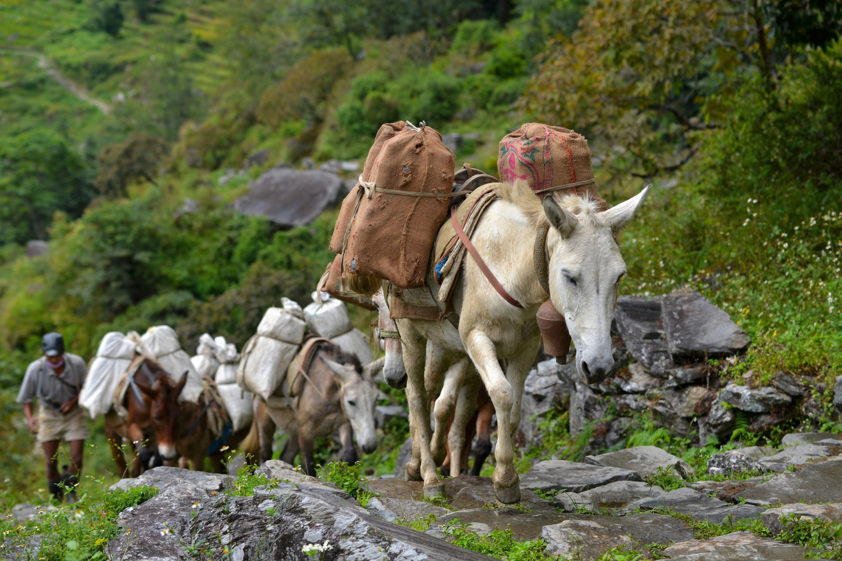
Они перевозят грузы, несут сторожевую службу, помогают пахать землю, путешествовать. Трудно было бы человеку без домашних животных, а может, без них он просто и не смог бы выжить.

Slide 5
ЖИВОТНОВОДСТВО-
отрасль сельского хозяйства- разведение домашних животных.

Slide 6
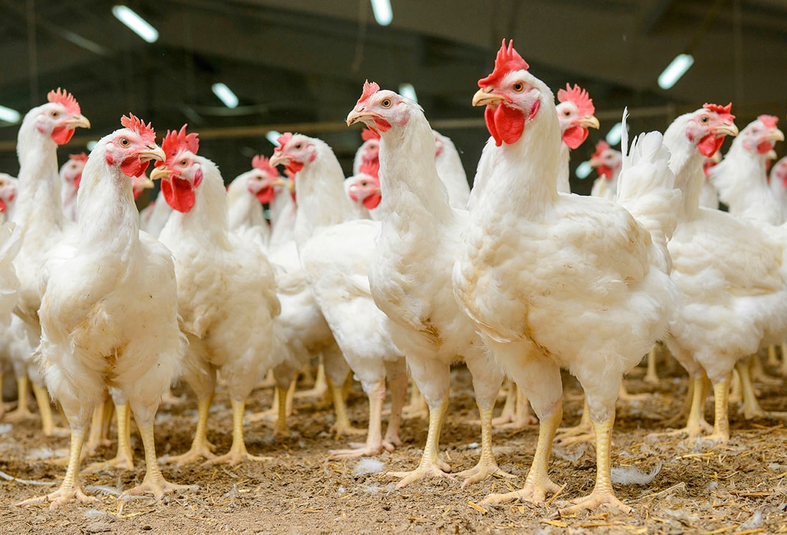
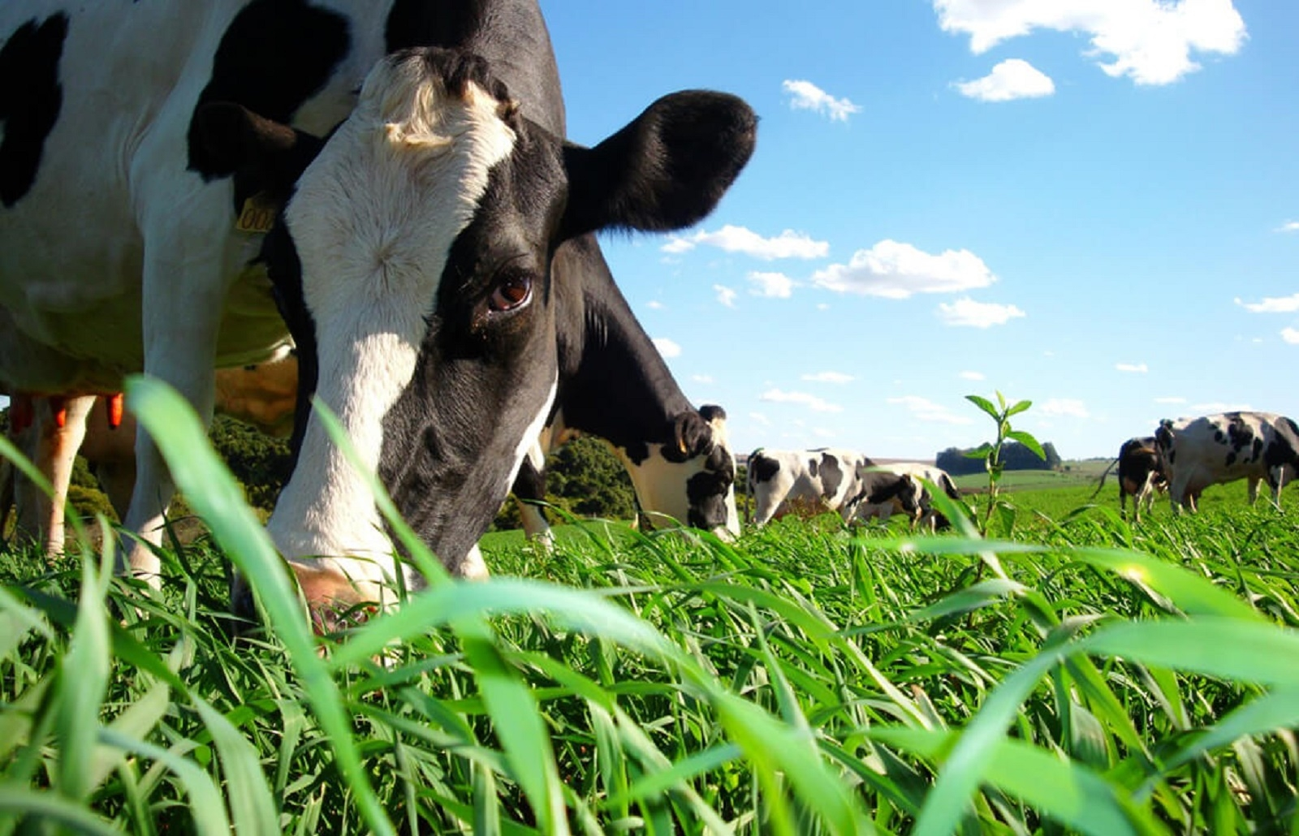
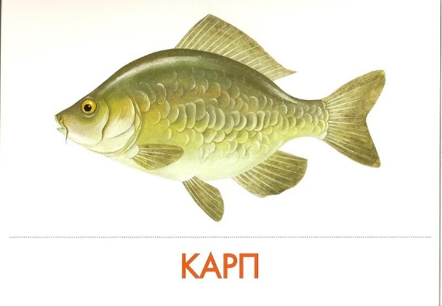
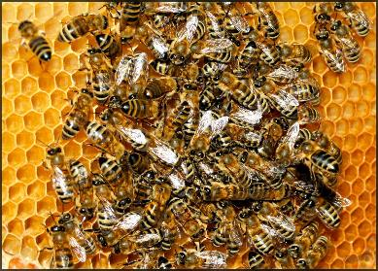
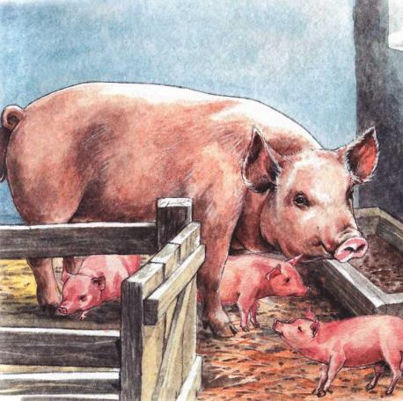
крупный рогатый скот
птицеводство
рыболовство
карп
животноводство
пчеловодство
свиноводство

Slide 7
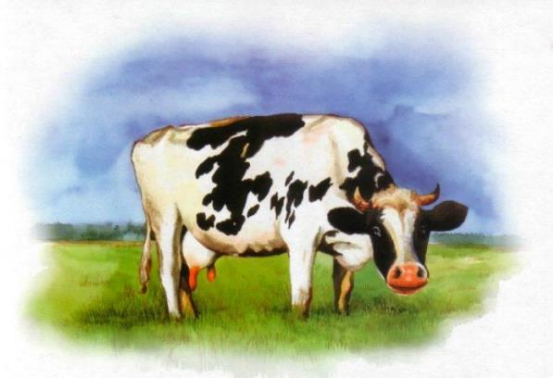
Корова - это самое известное домашнее животное. Её называют ласково кормилицей, потому что она дает молоко, а из молока вырабатывают многие молочные продукты, такие как сметана, простокваша, творог, сыр, йогурт, ряженку, сливочное масло, кефир, топленое молоко.
Кроме молока этих животных часто выращивают на мясо. А также используют кожи для пошива обуви.
Питаются коровы только растительной пищей, в основном это трава на лугу, сено, корнеплоды, комбикорм из зерновых. Зимой коров содержат в хлеву или в специальных коровниках на ферме. За ними ухаживает скотник и доярка. Скотник чистит хлев, задает животным корм. А доярка доит коров и получает молоко. Одной доярке трудно выдоить целое стадо коров. Поэтому люди придумали механизированную дойку.

Slide 8
В каком помещении живут на ферме?
Для чего люди занимаются разведением птиц?
Какие продукты от них получает человек?

Slide 9
Рыбоводство — отрасль сельского хозяйства, занимающаяся разведением рыбы, улучшением и увеличением рыбных запасов в водоёмах. Оно предусматривает разведение рыбы в прудах, в цистернах или загонах, обычно, для пищи. Рыбоводство повышает численность таких видов, как лососёвые, сомообразные, тилапии, трески, карпов, форели и других.
Рыбы в водоемах поедают мотыля, червей, маленьких моллюсков, мелкие части водных растений, даже тину.
Люди подкармливают рыбу специальным комбикормом, который изготавливают на промышленных предприятиях (заводах).
карп

Slide 10
В каком помещении живут на ферме?
Для чего люди занимаются разведением птиц?
Какие продукты от них получает человек?

Slide 11
Свиноводство — отрасль животноводства, занимающаяся разведением свиней. Эта отрасль снабжает людей мясом , жиром, кожей.
Свиней содержат как в частных хозяйствах, так и на свиноводческих фермах. Их кормят кукурузными початками и зерном, вареным картофелем, свеклой, репой, дают молодую траву, сено из бобовых растений. Если на луговом пастбище свинье попадутся полевая мышь, улитка, грибы, она съест и это.

Slide 13
Вылупился из яйца
Как рыба в воде

Slide 14
Домашнее задание
С. 56-59 читать, пересказывать,
Р.Т. С. 34 № 1, 2

